Slide 1
Уроки физики Вторушина С.В. 8 класс т№2 (нагревание, горение)
раздел (I) Урок - 4 (т2) № 4
ТЕМА: т№2 количество теплоты. удельная теплоёмкость .
ЦЕЛИ:.1. Создать условия для усвоения понятий "количество теплоты, удельная теплоемкость в-ва, удельная теплота сгорания", для понимания закономерностей нагревания и горения.
Задачи: 1.Способствовать усвоению понятий количество теплоты, удельная теплоемкость в-ва, удельная теплота сгорания и понимания закономерностей нагревания и горения. 2. Способствовать развитию умений математизировать физические процессы и развивать умения решать типичные задачи.
ТИп УРОКА: комбинированный с элементами технологии усвоения и изучения нового материала
ВИД УРО КА: объяснительно иллюстративный в форме эвристической беседы с частично поисковыми элементами и демонстрациями.
ДЕМОНСТРАЦИИ:1. Сравнение теплоемкостей тел одинаковой массы.(вода, масло) 2. Сравнение теплоемкостей твердых тел одинаковой массы.

Slide 2
Уроки физики Вторушина С.В. 8 класс т№2 (нагревание, горение)
1 | Консультация по Д/З гр.№1. | 5м
2 | Создание проблемной ситуации (Демонстрация №1) | 5м
3 | Эвристическая беседа по материалу темы №2 с демонстрациями | 15м
4 | Повторение темы по ОК | 5м
5 | Первичная обратная связь стр25. Упр.5 (1,2,3,4) - Почему при опускании алюминиевой ложки в стакан горячего чая она нагревается гораздо больше, чем остывает вода? (стр.22) Что калорийнее бензин или керосин? (стр. 26) а) два стакана… положили Al и Cu ложки… Какие отличия? б) Воде и песку сообщили одинаковое Q, Каковы температуры? в) "Морской и континентальный климат" | 15м
д.з | §§ 8-11 т№2 (калориметр!!!) | 50м

Slide 3
1. Почему при опускании алюминиевой ложки в стакан горячего чая она нагревается гораздо сильнее, чем остывает вода?
90⁰ С
85⁰ С
20⁰С
85⁰С
2. Почему около пруда климат «мягче», чем в посёлке?

Slide 4
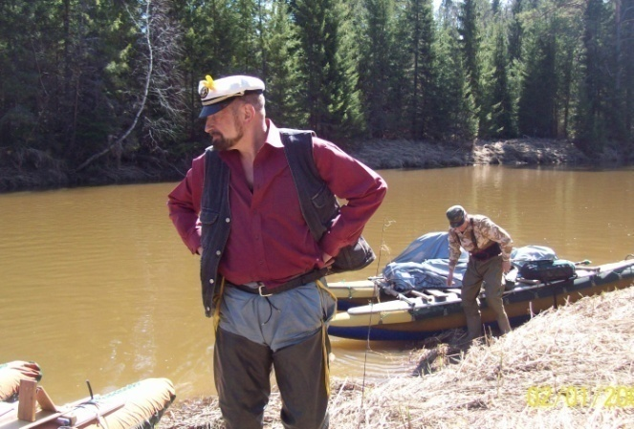
Физика 8
Тема №2
Количество ТЕПЛОТЫ
Q
Нагревание (охлаждение).
Горение.
Физика от физика, стр.2

Slide 5
Uчая ↓ Uложки↑
Q
90⁰ С
КОЛИЧЕСТВО
теплоты
85⁰ С
20⁰С
85⁰С
почти не остыл ⇒ БОЛЬШАЯ
С
ТЕПЛОЁМКОСТЬ
всё тело на 1⁰С
Q=
ΔU

Slide 6
ТЕПЛОЁМКОСТЬ
1кг
на 1⁰С -
с Дж –
удельная
своды = 4200
ссвинца = 140
своды > смасла
10⁰С
12⁰С
вода
масло
10⁰С
20⁰С
m кг на 1⁰С –
mc Дж
m кг на Δt⁰ -
cmΔ t⁰
cmΔ t⁰
ΔU=
Q=
Q
Дж
с =
Дж
кг ⁰С
mΔ t⁰
кг ⁰С

Slide 7
ГОРЕНИЕ … с О₂
… выделение
… фотосинтез
1кг – q Дж
УДЕЛЬНАЯ
теплота сгорания
q бензина=
МДж
46
кг
m кг -
qm Дж
Q=
qm
Q
q=
Дж
m
кг

Slide 8
УДЕЛЬНАЯ ТЕПЛОЕМКОСТЬ (Дж/кг·°С)
сталь ............ 500 медь .............. 380
железо .......... 460 латунь ............. 380
вода ............ 4200 растительное масло . . . 2000
алюминий ....... 920 стекло ........... 840
кирпич .......... 750 спирт ............. 2500
УДЕЛЬНАЯ ТЕЛЛОТА СГОРАНИЯ ТОПЛИВА (МДж/кг)
каменный уголь .... 30 природные газ ....... 44
спирт ............ 27
керосин ............. 45 дрова.... 10

Slide 9
2-5. два стакана… положили Al и Cu
3. Для нагревания 1кг воды на 10ºпотребуется …
4. Для нагревания 2кг воды на 10º потребуется …
5. При охлаждении 10кг воды на 1ºвыделится …
4200 Дж/кг·°С · 1кг · 10º=
42000 Дж
42кДж
4200 Дж/кг·°С · 2кг · 10º=
84000 Дж
84кДж
4200 Дж/кг·°С · 1кг · 10º=
42000 Дж
42кДж
УДЕЛЬНАЯ ТЕПЛОЕМКОСТЬ (Дж/кг·°С)
сталь ............ 500 медь .............. 380
железо .......... 460 латунь ............. 380
вода ............ 4200 растительное масло . . . 2000
алюминий ....... 920 стекло ........... 840
кирпич .......... 750 спирт ............. 2500
УДЕЛЬНАЯ ТЕЛЛОТА СГОРАНИЯ ТОПЛИВА (МДж/кг)
каменный уголь .... 30 природные газ ....... 44
спирт ............ 27 керосин ............. 45 дрова.... 10
Q=
cmΔ t⁰

Slide 10
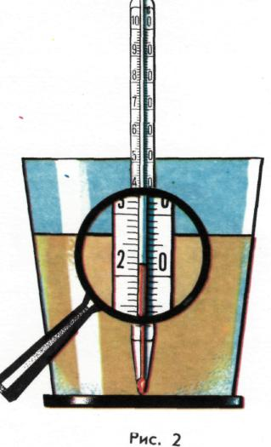
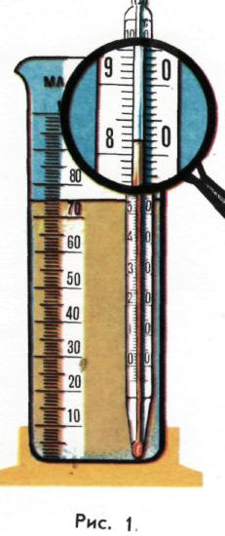
t⁰
Дж
2- 1
скер= 45
кг ⁰С
82⁰
22⁰
0⁰
tминуты
г
1. Найдём массу керосина m=ρ·V = 0,7 · 75см³=52,5г=0,0525кг
см³
2. При охлаждении 1кг керосина на один градус выделится 45Дж
Qвыдел. =
сmкерос
= 45•0,0525кг•60⁰
•60⁰
= 141,5Дж
Ответ: При охлаждении керосина на 60⁰ выделится 141,5 Дж.
2-1 Керосин из мензурки (рис.1) перелили в сосуд и охладили (рис.2). Какое количество теплоты отдал керосин? Объемом термометра пренебречь.
Стр.2

Slide 11
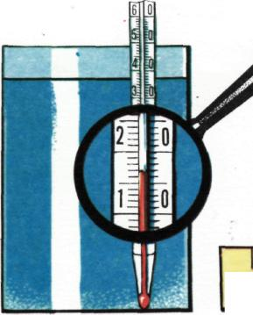
Vводы =62,85см³
t⁰
2- 2, стр.3
(рис. 1)
mводы=ρвVводы
(рис. 2)
47⁰
mводы=62,85г
17⁰
0⁰
tминуты
2-2. Воду в цилиндрическом сосуде (рис. 1) нагрели (рис. 2).
Какое количество теплоты было затрачено на нагревание воды? Все предметы на рисунке даны в одном и том же масштабе. Объемом термометра пренебречь.
сmводы
Дж
Qпогл.=
•30⁰
=4200 ·0,063кг•30⁰
= 7938Дж
кг ⁰С
Ответ: на нагревание воды на 30⁰ было затрачено почти
8 кДж теплоты.

Slide 12
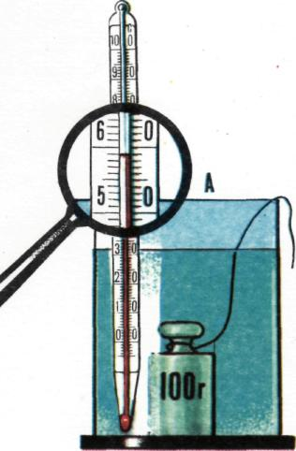
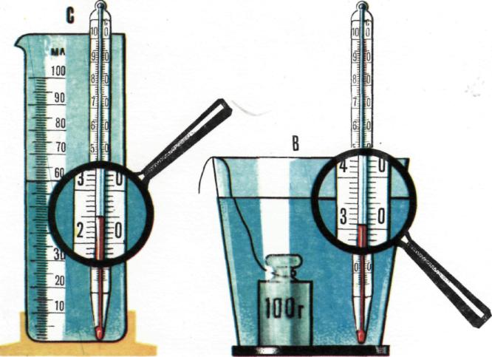
t⁰
2- 3,стр.3
59°
25°
31°
tминуты
ЗАДАНИЕ 7б
Гирю из сосуда А перенесли в сосуд В. Туда же перелили воду из мензурки С. Определите удельную теплоемкость материала гири, пренебрегая нагреванием сосуда и объемом термометра. Из какого материала может быть сделана эта гиря?
Дж
Стела=540
кг ⁰С
Вероятно это сталь

Slide 13
t⁰
2- 3
59°
25°
31°
tминуты
Q выделенное горячей гирей = Qпоглощённое водой
с_{тела}m_{тела}(59⁰-31⁰) = с_{воды}m_{воды}(31⁰-25⁰)
с_{тела}·0,1кг·28⁰=4200·0,06кг·6⁰
с_{тела}=540Дж/кг·⁰С Вероятно это сталь.

Slide 14
2-4.Что калорийнее каменный уголь или керосин?
2-5. два стакана… положили Al и Cu ложки… Какие отличия?
2-6. Воде и песку сообщили одинаковое Q, Что нагреется сильнее?
2-7 "Морской и континентальный климат"
стр.4
УДЕЛЬНАЯ ТЕПЛОЕМКОСТЬ (Дж/кг·°С)
сталь ............ 500 медь .............. 380
железо .......... 460 латунь ............. 380
вода ............ 4200 растительное масло . . . 2000
алюминий ....... 920 стекло ........... 840
кирпич .......... 750 спирт ............. 2500
УДЕЛЬНАЯ ТЕЛЛОТА СГОРАНИЯ ТОПЛИВА (МДж/кг)
каменный уголь .... 30 природные газ ....... 44
спирт ............ 27 керосин ............. 45 дрова.... 10

Slide 15
Калориметр = термос
t⁰
2- 8
85⁰
mтела=200г
85⁰С
mводы=600г
25⁰С
25⁰
20⁰С
стела-?
25⁰С
20⁰
tминуты
телом
Водой и…
Qвыдел. = Q поглощен.
З.С.Э.
Q_{↓тела}=
Q_{↑воды} +
Q_{↑калорим.}
стелаmтела
своды mводы
(85⁰-25⁰)
(25⁰-20⁰)
=
стела×0,2
=
5⁰
× 60⁰
4200 × 0,6×
стела×12=12600
Дж
стела=1050
кг ⁰С
Значит для нагревания 1кг в-ва на 1⁰ потребуется 1050Дж.

Slide 16
mалюм=200г
t⁰
2- 9
салюм=880
Дж
кг ⁰С
mводы=600г
МДж
qспирта=
25⁰
29
кг
mспирта-?
20⁰
tминуты
З.С.Э.
Qвыдел. = Q поглощен.
спиртом
Водой и алюминием
qmспирта
=
сmводы
сmалюм
(25⁰-20⁰) +
(25⁰-20⁰)
=
×mспирта
4200×0,6кг× 5⁰
880×0,2кг 5⁰
29000000
+
=
=
×mспирта
12600+880
13480
Дж
29000000
=
mспирта
0,46гр

Slide 17
Домашнее задание.
Тема №2
§§ 7-11

Slide 18
Уроки физики Вторушина С.В. 8 класс т№2 (нагревание, горение)
раздел (I) Урок - 5 (лр1) № 5
ТЕМА:"сравнение количеств теплоты при смешивании воды".
ЦЕЛИ:1.Создать условия для развития практических навыков обращения с калориметром, термометром и закономерностями нагревания.
Задачи: 1. Создать условия для планирования и выполнения Л/Р. 2. Убедить учащихся в справедливости з-на сохранения энергии. 3. Способствовать закреплению умений пользоваться закономерностями нагревания.
ТИп УРОКА: закрепления изученного материала
ВИД УРО КА: лабораторная работа
ДЕМОНСТРАЦИИ:1.
 | ХОД УРОКА:
1 | консультация по теме №2 | 5м
2 | планирование лабораторной работы | 5м
3 | оформление лабораторной работы | 5м
4 | выполнение | 10м
5 | - камеральные работы и анализ результатов - 25. Задача из задачника На нагревание 200 г воды, взятой при температуре 10° С, было затрачено 63 кДж теплоты. До какой температуры нагрелась вода? (85⁰ С) - 27. В аквариум налито 25 л воды при 17° С. Сколько горячей воды при 72° С нужно долить в аквариум, чтобы установилась температура 22 С? (2,5 л) | 5м 15м
д.з | гр3 | 50м

Slide 19
раздел (I) Урок - 6 (лр2) № 6
ТЕМА: "определение удельной теплоемкости твердого тела" .
ЦЕЛИ:1. .Создать условия для развития практических навыков обращения с калориметром, термометром и закономерностями нагревания. 2.
Задачи: 1. Создать условия для планирования и выполнения Л/Р. 2. Убедить учащихся в справедливости з-на сохранения энергии. 3. Способствовать закреплению умений пользоваться закономерностями нагревания.
ТИп УРОКА: закрепления изученного материала
ВИД УРО КА: лабораторная работа
ДЕМОНСТРАЦИИ:1.
 | ХОД УРОКА:
1 | консультация по теме №2 | 5м
2 | планирование лабораторной работы | 5м
3 | оформление лабораторной работы | 5м
4 | выполнение | 10м
5 | - камеральные работы и анализ результатов 12 Для нагревания детали массой 0,5 кг от 10⁰ С до 90⁰ С потре­бовалось 15,2 кДж теплоты. Определить удельную теплоемкость ве­щества этой детали. Из какого материала сделана деталь? 30 В латунный калориметр массой 130 г налили 240 г воды при температуре 8⁰ С и пустили туда кусок металла массой 200 г, на­гретый до 100° С. Окончательна в калориметре становилась темпе­ратура 20° С. Определить удельную теплоемкость металла. (793 Дж/кг ⁰С) | 5м 5м 5м
д.з | гр №4 Практическое задание №3 (стр.37) | 50м

Slide 20
Домашнее задание.
К теме №2//10сент.
гр2(820,812,842,841, 838), ПРЗ 1

Slide 21
Физика 8
К теме №2
Сравнение
количеств теплоты
при теплообмене
Физика от физика, стр.4

Slide 22
Лабораторная работа №1
ФотФ, Стр.4
Сравнение количеств теплоты
при теплообмене
Оборудование:
Калориметр, термометр, горячая
и холодная вода, мерный стакан.
ход работы:
Налить в калориметр 100гр холодной воды и
измерить её температуру
2. измерить температуру горячей воды.
3. Налить ….. гр. горячей воды в холодную и
измерить температуру смеси.

Slide 23
mхол=100г//25⁰
t⁰
Стр.4
70⁰
mгор=50г//70⁰
охлаждение
40⁰С
Qв-?
Qп-?
70⁰С
40⁰
25⁰С
25⁰
нагревание
tминуты
Qвыдел. = Q поглощен.
З.С.Э.
Q_{выд}=
4200×0,05×
=
своды mгор
(70⁰-40⁰)=
30⁰
6300
Дж
Q_{погл} =
своды mхол
=
(40⁰-25⁰)=
4200×0,1×
15⁰
6300
Дж
mхол | mгор | t⁰Н гор | t⁰Н хол | Δt⁰гор | Δt⁰ хол | Q_{выд} | Q_{погл}
0,1 кг | 0,05 кг | 70⁰ | 25⁰ | 30⁰ | 15⁰ | 6300Дж | 6300Дж

Slide 24
mхол=100г//25⁰
t⁰
Стр.4
70⁰
mгор=50г//70⁰
охлаждение
Qв-?
Qп-?
70⁰С
36⁰С
36⁰
25⁰С
25⁰
tминуты
Qвыдел. = Q поглощен.
З.С.Э.
Q_{выд}=
4200×0,05×
=
своды mгор
(70⁰-36⁰)=
34⁰
7140
Дж
Q_{погл} =
своды mхол
=
(36⁰-25⁰)=
4200×0,1×
11⁰
4620
Дж
2520Дж
mхол | mгор | t⁰Н гор | t⁰Н хол | Δt⁰гор | Δt⁰ хол | Q_{выд} | Q_{погл}
0,1 кг | 0,05 кг | 70⁰ | 25⁰ | 34⁰ | 11⁰ | 7140 | 4620

Slide 25
mхол=100г//25⁰
t⁰
Стр.4
70⁰
mгор=50г//70⁰
охлаждение
40⁰С
Qв-?
Qп-?
70⁰С
40⁰
25⁰С
25⁰
нагревание
tминуты
Qвыдел. = Q поглощен.
З.С.Э.
Q_{выд}=
4200×0,05×
=
своды mгор
(70⁰-40⁰)=
…⁰
……..
Дж
Q_{погл} =
своды mхол
=
(40⁰-25⁰)=
4200×0,1×
…⁰
……
Дж
mхол | mгор | t⁰Н гор | t⁰Н хол | Δt⁰гор | Δt⁰ хол | Q_{выд} | Q_{погл}
0,1 кг | 0,05 кг | 70⁰ | 25⁰ | 30⁰ | ….⁰ | Дж | Дж

Slide 26
mхол=100г//25⁰
t⁰
70⁰
mгор=50г//70⁰
охлаждение
40⁰С
Qв-?
Qп-?
70⁰С
40⁰
25⁰С
25⁰
нагревание
tминуты
Qвыдел. = Q поглощен.
З.С.Э.
Q_{выд}=
4200×0,05×
=
своды mгор
(70⁰-40⁰)=
…⁰
……..
Дж
Q_{погл} =
своды mхол
=
(40⁰-25⁰)=
4200×0,1×
…⁰
……
Дж
mхол | mгор | t⁰Н гор | t⁰Н хол | Δt⁰гор | Δt⁰ хол | Q_{выд} | Q_{погл}
0,1 кг | 0,05 кг | 70⁰ | 25⁰ | ….⁰ | ….⁰ | Дж | Дж

Slide 27
Физика 8
К теме №2
Измерение
удельной теплоёмкости
твёрдого тела
Физика от физика

Slide 28
Лабораторная работа №2
Измерение удельной теплоёмкости
твёрдого тела.
Оборудование:
Калориметр, термометр, горячая
вода, мерный стакан, исследуемое тело.
ход работы:
Налить в калориметр 100гр горячей воды и
измерить её температуру
2. измерить температуру в комнате (тела).
3. Положить тело в горячую воду и измерить
температуру в калориметре.

Slide 29
Практическая задача
В горячую воду бросить холодное тело
t⁰
2 – 8,стр.5
70⁰
mтела=100г
25⁰С
65⁰
mводы=150г
65⁰С
стела-?
70⁰С
65⁰С
25⁰
tминуты
Водой и…
телом
Qвыдел. = Q поглощен.
З.С.Э.
Q_{↓воды}+
Q_{↑калорим.} =
Q_{↑тела}
своды mводы
стелаmтела
(70⁰-65⁰)
(65⁰-25⁰)
=
4200×0,15×
5⁰
=
стела×0,1×
40⁰
Дж
стела×4=3150
стела=830
кг ⁰С
mводы | mтела | t⁰Н тела | t⁰Н воды | Δt⁰ тела | Δt⁰ воды | Q_{↑водой} | стела
0,15кг | 0,1 кг
25⁰
70⁰
40⁰
5⁰
3150
830

Slide 30
2 – 8,стр.5
t⁰
59⁰
31⁰
25⁰
tминуты
ЗАДАНИЕ 7б
Гирю из сосуда А перенесли в сосуд В. Туда же перелили воду из мензурки С. Определите удельную теплоемкость материала гири, пренебрегая нагреванием сосуда и объемом термометра. Из какого материала может быть сделана эта гиря?
Дж
Стела=540
кг ⁰С
Вероятно это чугун

Slide 31
Практическая задача
В холодную воду бросить горячее тело
t⁰
2 – 8,стр.5
59⁰
mтела=100г
25⁰С
31⁰
mводы=60г
31⁰С
Вероятно это чугун
стела-?
59⁰С
31⁰С
25⁰
tминуты
Телом
водой
Qвыдел. = Q поглощен.
З.С.Э.
Q_{↓телом}=
Q_{↑водой}
стелаmтела
сводыmводы
(59⁰-31⁰)
(31⁰-25⁰)
=
28⁰
своды×0,6×
Стела×0,1×
=
6⁰
Дж
стела×2,8=1512
Стела=540
кг ⁰С
mводы | mтела | t⁰Н тела | t⁰Н воды | Δt⁰ тела | Δt⁰ воды | Q_{↑водой} | стела
0,15кг | 0,1 кг
59⁰
25⁰
28⁰
6⁰
1512
540

Slide 32
Практическая задача
В горячую воду бросить холодное тело
t⁰
2 – 8б
69⁰
mтела=100г
25⁰С
64⁰
mводы=150г
65⁰С
стела-?
70⁰С
65⁰С
26⁰
tминуты
Водой и…
телом
Qвыдел. = Q поглощен.
З.С.Э.
Q_{↓воды}+
Q_{↑калорим.} =
Q_{↑тела}
своды mводы
стелаmтела
(69⁰-64⁰)
(64⁰-26⁰)
=
4200×0,15×
5⁰
=
стела×0,1×
38⁰
Дж
стела×3,8=3150
стела=830
кг ⁰С
mводы | mтела | t⁰Н тела | t⁰Н воды | Δt⁰ тела | Δt⁰ воды | Q_{↑водой} | стела
0,15кг | 0,1 кг

Slide 33
УДЕЛЬНАЯ ТЕПЛОЕМКОСТЬ (Дж/кг·°С)
сталь ............ 500 медь .............. 380
железо .......... 460 латунь ............. 380
вода ............ 4200 растительное масло . . . 200
алюминий ....... 920 стекло ........... 840
кирпич .......... 750 спирт ............. 2500
УДЕЛЬНАЯ ТЕЛЛОТА СГОРАНИЯ ТОПЛИВА (МДж/кг)
каменный уголь .... 30 природные газ ....... 44
спирт ............ 27
керосин ............. 45 дрова.... 10

Slide 34
В горячую воду бросить холодное тело
t⁰
85⁰
mтела=200г
20⁰С
Калориметр = термос
mводы=600г
25⁰
стела-?
25⁰С
85⁰С
20⁰
tминуты
телом
Водой и…
Qвыдел. = Q поглощен.
З.С.Э.
Q_{↓воды}=
Q_{↑тела} +
Q_{↑калорим.}
свmв
ст mт
(85⁰-25⁰)
(25⁰-20⁰)
=
стела×0,2
=
5⁰
× 60⁰
4200 × 0,6×
Дж
стела×12=12600
стела=1050
кг ⁰С
mводы | mтела | t⁰Н тела | t⁰Н воды | Δt⁰ тела | Δt⁰ воды | Q_{↑тела} | стела
0,15 | 0,1 кг | 20⁰ | 20⁰ | 60⁰ | 5⁰ | 1260Дж | 1050

Slide 35
4. Для нагревания кирпича массой 4 кг от 15 °С до 30 °С израсходовано 48 кДж теплоты. Найти удельную теплоемкость кирпича. 5. Какое количество теплоты потребуется для нагревания 2 кг воды в алюминиевой кастрюле массой 800 г от20 °С до кипения? 6. На сколько градусов можно нагреть 7 кг воды при сжигании 50 г ка­менного угля, считая, что вся теплота, полученная при сгорании угля, пой­дет на нагревание воды?
7. В фарфоровую чашку массой 100 г при температуре 20 °С влили 200 г кипятка. Окончательная температура оказалась 93 °С. Определить удель­ную теплоемкость фарфора. 8. На газовой плитке нагрели 2 кг воды в алюминиевом чайнике массой 1 кг от 20 °С до 80 °С. Сколько природного газа потребовалось для этого, если считать, что вся теплота, выделившаяся при сгорании газа, пошла на нагревание воды и чайника? 9. Какое количество каменного угля необходимо для нагревания от 10 °С до 50 °С кирпичной печи массой 1,2т, если КПД печи 30 %?

Slide 36
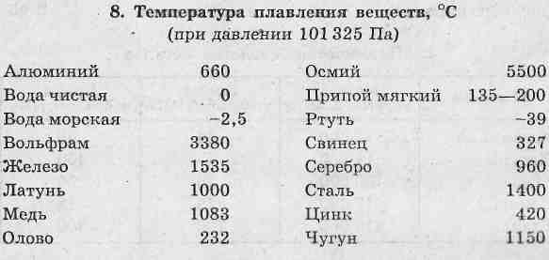
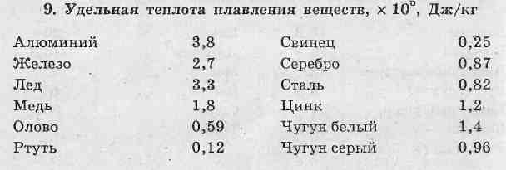
Температура характеризует степень нагретости тела, т.е. быстроту движения молекул. Например, температура, при которой тела плавятся.
Количество теплоты показывает сколько энергии необходимо для нагревания тела или его плавления.

Slide 37
В герметичную банку, сделанную из очень тонкой жести и снабженную наверху завинчивающейся крышкой, налили немного воды (заполнив малую часть банки) при комнатной температуре и поставили на газовую плиту, на огонь, не закрывая крышку.
Через некоторое время, когда почти вся вода выкипела, банку сняли с огня, сразу же плотно завинтили крышку и облили банку холодной водой.
Опишите физические явления, которые происходили на различных этапах этого опыта, а также предскажите и объясните его результат.

Slide 38
4. Для нагревания кирпича массой 4 кг от 15 °С до 30 °С израсходовано 48 кДж теплоты. Найти удельную теплоемкость кирпича. 5. Какое количество теплоты потребуется для нагревания 2 кг воды в алюминиевой кастрюле массой 800 г от20 °С до кипения? 6. На сколько градусов можно нагреть 7 кг воды при сжигании 50 г ка­менного угля, считая, что вся теплота, полученная при сгорании угля, пой­дет на нагревание воды?
7. В фарфоровую чашку массой 100 г при температуре 20 °С влили 200 г кипятка. Окончательная температура оказалась 93 °С. Определить удель­ную теплоемкость фарфора. 8. На газовой плитке нагрели 2 кг воды в алюминиевом чайнике массой 1 кг от 20 °С до 80 °С. Сколько природного газа потребовалось для этого, если считать, что вся теплота, выделившаяся при сгорании газа, пошла на нагревание воды и чайника? 9. Какое количество каменного угля необходимо для нагревания от 10 °С до 50 °С кирпичной печи массой 1,2т, если КПД печи 30 %?

